Slide 1


Slide 2
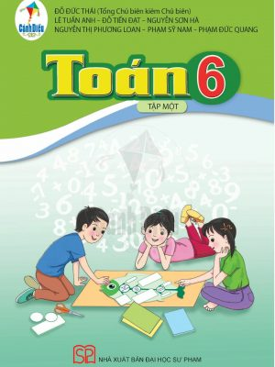

GIỚI THIỆU SÁCH GIÁO KHOA

Slide 3







CÂU HỎI KHỞI ĐỘNG
HOẠT ĐỘNG
KHÁM PHÁ KIẾN THỨC
KIẾN THỨC TRỌNG TÂM
LƯU Ý
LUYỆN TẬP VẬN DỤNG

Slide 4
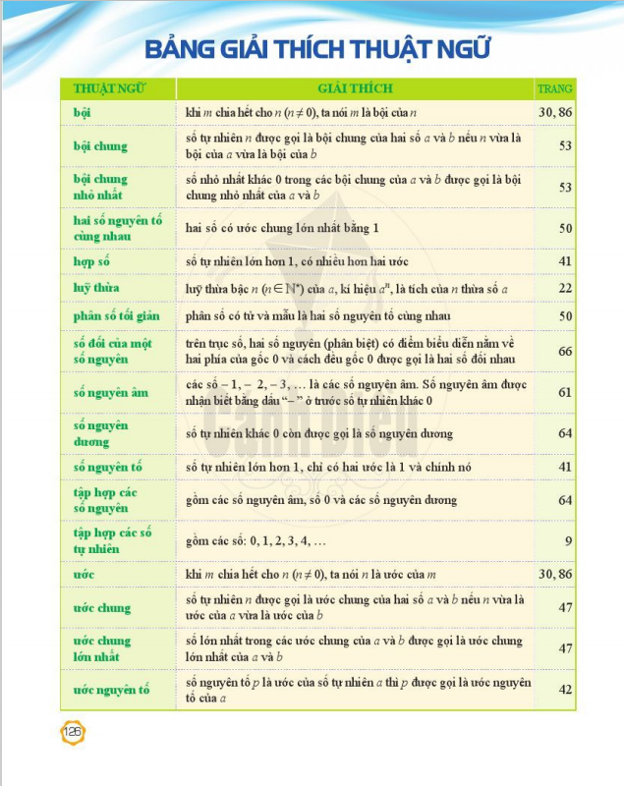
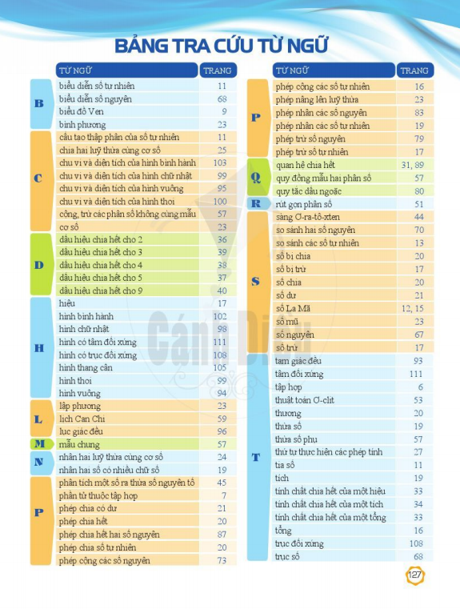

Slide 5

CHƯƠNG I: SỐ TỰ NHIÊN
Tập hợp;
Tập hợp các số tự nhiên;
Các phép tính trong tập hợp số tự nhiên;
Quan hệ chia hết;
Số nguyên tố;
Uớc chung và bội chung.

Slide 6
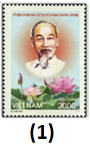
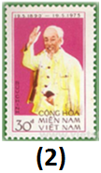



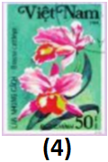
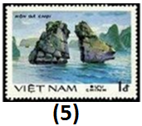
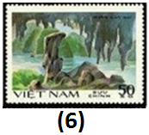
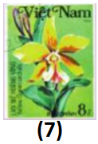

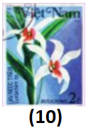

HOẠT ĐỘNG KHỞI ĐỘNG
Hãy chia các con tem ở hình bên theo các chủ đề sau:
+ Hình ảnh Bác Hồ
+Các loài hoa
+Danh lam thắng cảnh

Slide 7
HOẠT ĐỘNG KHỞI ĐỘNG
Kết quả: Ta có thể phân chia 10 con tem theo 3 chủ đề sau:
CĐ1: Hình ảnh Bác Hồ
CĐ2: Các loài hoa
CĐ3: Danh lam thắng cảnh
Notes:
“Mỗi chủ đề sưu tập tem là 1 tập hợp . Khái niệm tập hợp thường gặp trong toán học và trong đời sống. Bài học hôm nay chúng ta sẽ tìm hiểu về tập hợp, kí hiệu, cách biểu diễn tập hợp.” => Bài 1 : Tập hợp.

Slide 8





§ 1: TẬP HỢP
Một số ví dụ về tập hợp
Kí hiệu và cách viết tập hợp
TIẾT 1:
NỘI DUNG
Phần tử thuộc tập hợp
Cách cho một tập hợp
TIẾT 2:

Slide 9

CHƯƠNG I: SỐ TỰ NHIÊN
….
Bài 1: Tập hợp
(Tiết 1)
…

Slide 10

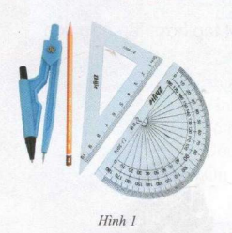
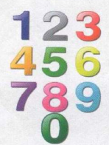
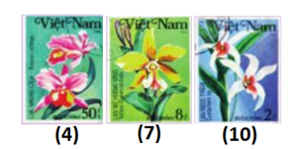
1. Một số ví dụ về tập hợp
Tập hợp các con tem hình hoa. | Tập hợp các loại đồ dùng của bạn An | Tập hợp các số tự nhiên nhỏ hơn 10.
HOẠT ĐỘNG HÌNH THÀNH KIẾN THỨC

Slide 11

2. Kí hiệu và cách viết tập hợp
(SGK trang 5)
Người ta thường dùng các chữ cái in hoa để đặt tên cho tập hợp.
Ví dụ: Tập hợp A gồm các số tự nhiên nhỏ hơn 5.
Ta viết:
Các số 0; 1; 2; 3; 4 được gọi là các phần tử của tập hợp A.
HOẠT ĐỘNG HÌNH THÀNH KIẾN THỨC

Slide 12

2. Kí hiệu và cách viết tập hợp
Các phần tử của một tập hợp được viết trong hai dấu ngoặc nhọn { }, cách nhau bởi dấu “;”.
Mỗi phần tử được liệt kê một lần, thứ tự liệt kê tùy ý.
HOẠT ĐỘNG HÌNH THÀNH KIẾN THỨC
Ví dụ 1 (SGK trang 6)
Luyện tập 1 (SGK/trang 6):
Viết tập hợp A gồm các số tự nhiên lẻ nhỏ hơn 10.
Giải:

Slide 13





Sóc nâu hạt dẻ
HOẠT ĐỘNG LUYỆN TẬP
Chú Sóc nâu đang cố gắng nhặt những hạt dẻ để mang về tổ. Các em hãy giúp đỡ chú Sóc bằng cách trả lời đúng các câu hỏi nhé.
Notes:
Click vào từng câu hỏi để chọn câu hỏi muốn trả lời.
Sau khi trả lời hết 3 câu hỏi GV thay lời Sóc nâu cảm ơn các bạn.
Click vào hình Sóc nâu để tiếp tục bài học.

Slide 14




Câu hỏi 1: Khi làm bài tập viết tập hợp có duy nhất một phần tử, bạn An đã viết được 4 tập hợp dưới đây. Cách viết nào của An là sai?
A. a = {a}
B. A = {a}
C. A = {A}
D. A = {0}
Notes:
Click vào phương án HS chọn để xem đáp án đã đúng chưa.
Click vào hình sóc cầm bảng đáp án để ẩn đáp án và có thể chọn lại PA khác tới khi có PA.đúng.
Click vào hình sóc cầm hạt dẻ để quay lại game.

Slide 15

Câu hỏi 2: Tập hợp các số tự nhiên chẵn nhỏ hơn 10 là:
A. M = {0, 2, 4, 6, 8, 10}
B. M = {2; 4; 6; 8}
C. M = {0, 2, 4, 6, 8}
D. M = {0; 2; 4; 6; 8}

Slide 16

Câu hỏi 3: Tập hợp các chữ cái xuất hiện trong từ “CHĂM CHỈ” là:
A. A = {C; H; A; M; C; H; I}
B. A = {I; H; C; M; A}
C. A = {I; H; C; M; A; H; C}
D. A = {C; H; A; M; H; I}

Slide 17
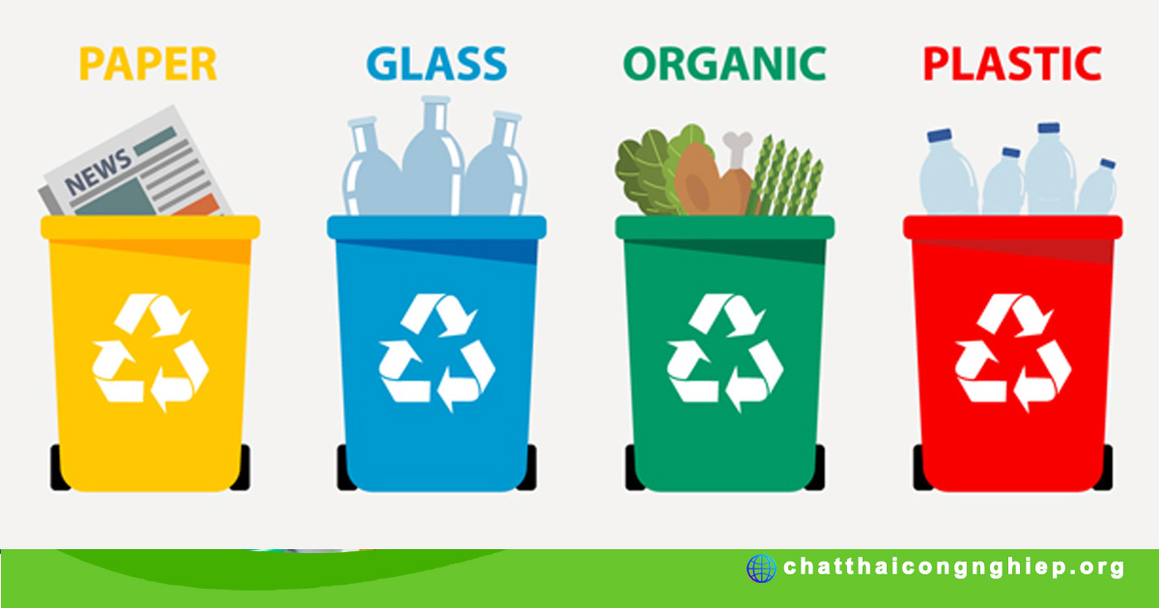
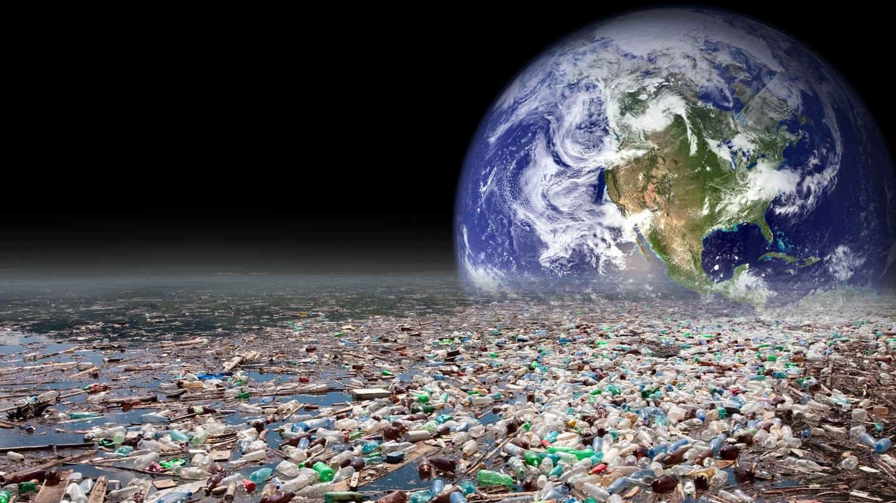
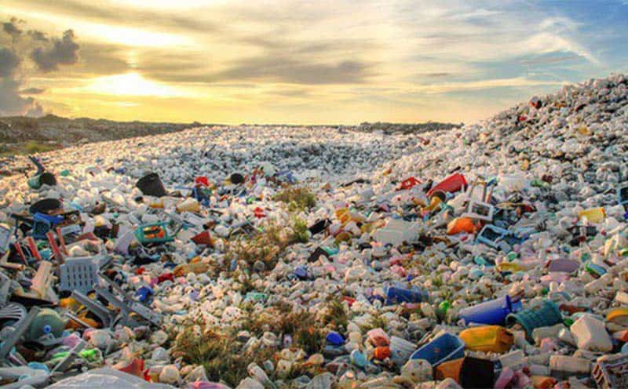
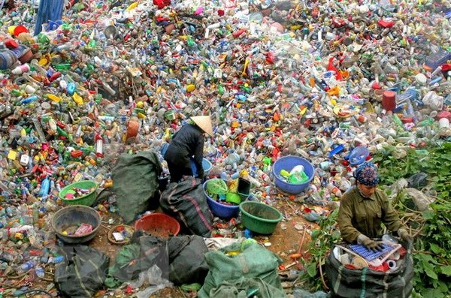
HOẠT ĐỘNG VẬN DỤNG
Notes:
Các em hãy quan sát các hình trên và cho cô biết các hình ảnh trên nói về vấn đề gì?
Và các em có thể làm gì để giảm tình trạng này?

Slide 18
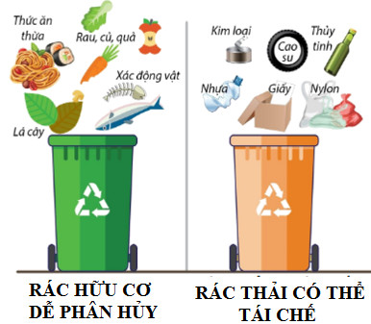
Bài 3 (PBT):
Gọi M là tập hợp gồm các loại rác hữu cơ dễ phân hủy và N là tập hợp gồm các loại rác thải có thể tái chế (theo hình minh họa bên).
Cách viết nào sau đây đúng?
A. M = thức ăn thừa; rau, củ, quả; lá cây; xác động vật
B. M = [thức ăn thừa; rau, củ, quả; xác động vật; lá cây]
C. N = {kim loại; cao su; thủy tinh; nhựa; giấy}
D. N = {kim loại; cao su; thủy tinh; nhựa; giấy; nylon}

Slide 19

KIẾN THỨC CẦN NHỚ
TẬP HỢP
1
2
- Lấy ví dụ tập hợp
- Cách đọc tập hợp
- Nêu phần tử: mỗi phần tử liệt kê một lần, thứ tự tùy ý.
Đặt tên: Chữ cái in hoa.
Cách viết: Các phần tử được viết trong dấu { }, cách nhau bởi dấu “;”.

Slide 20

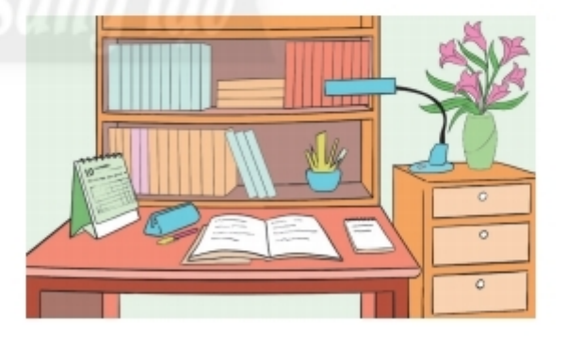


Hướng dẫn tự học ở nhà
Đọc lại toàn bộ nội dung bài đã học.
Lấy thêm các ví dụ tập hợp (5 VD), sau đó viết tập hợp đó.
Hoàn thành bài tập 1 SGK trang 7.
Đọc nội dung phần còn lại của bài, tiết sau học tiếp.

Slide 21



Cảm ơn quý thầy cô!

